Slide 1



ZNAČAJ ANTIKOAGULANTNE TERAPIJE U LIJEČENJU OBOLJELIH OD COVID-19
Dr Šemsudin Porčić
KB „Dr Irfan Ljubijankić“ Bihać
Odsjek plastične i rekonstruktivne hirurgije
UNIVERZITET U BANJOJ LUCI
UNIVERSITY OF BANJA LUKA
MEDICINSKI FAKULTET
FACULTY OF MEDICINE

Slide 2
UVOD: SARS-CoV-2
Virus teškog respiratornog sindroma (engl. Severe Acute Respiratory Syndrome Coronavirus-2, SARS-CoV-2) - uzročnik koronavirusne bolesti-2019 (engl. Coronavirus disease-2019, COVID-19).
COVID-19 - sistemska bolest koja uključuje imunološke i inflamatorne procese, disfunkciju endotelnih ćelija, aktivaciju komplementa, kao i hiperkoagulantno stanje krvi
Većina inficiranih bolesnika – blaži oblik bolesti
U teškim oblicima bolesnici razvijaju akutni respiratorni distres sindrom (ARDS), septički šok, metaboličku acidozu i koagulopatiju

Slide 3
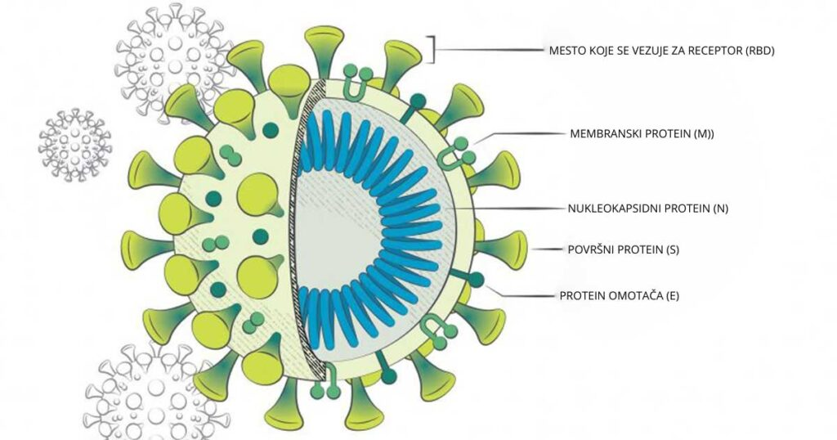
Građa virusa SARS-CoV-2

Slide 4
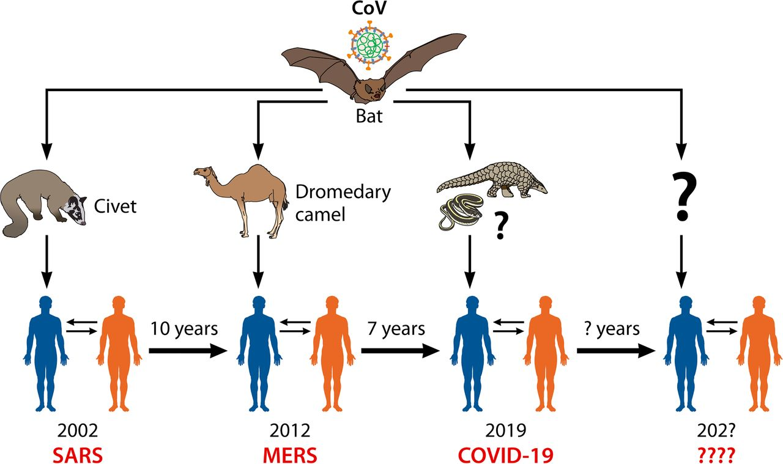
Put prenosa infekcije

Slide 5
CILJ I METODOLOGIJA
CILJ - Prikazati aktuelna saznanja o primjeni antikoagulantne terapije kod pacijenata oboljelih od COVID-19.
METODE - PubMed baza podataka je pretražena koristeći pojmove „COVID-19“ i „anticoagulant therapy“.

Slide 6
REZULTATI I DISKUSIJA
SARS-CoV-2 utiče preko sva tri elementa Firhovljeve trijade na nastanak tromboze.
Novi koronavirus ima sposobnost direktne aktivacije Hagemanovog faktora koagulacije, oštećenja endotela, kao i nastanka venske staze što dovodi do nastanka venskih i arterijskih tromboza.
Povišen D-dimer je čest nalaz kod COVID-19.
Razvoj koagulopatije jedan je od najznačajnijih pokazatelja lošeg ishoda bolesti. Kod 71% umrlih je bila prisutna teška koagulopatija.

Slide 7
PRIMJENA ANTIKOAGULANTNE TERAPIJE KOD PACIJENATA SA COVID-19
Tabela 1: Primjena antikoagulantne terapije kod adultnih pacijenata sa
COVID-19
LIJEČENJE | PREPORUKA
Kućni uslovi | Nije indikovana primjena ni antikoagulantne ni antiagregacione terapije, osim ukoliko ih pacijenti već ne koriste zbog drugih indikacija
Hospitalizovani pacijenti | Standardne profilaktičke doze LMWH
Sumnja na razvoj ili potvrđena VTE | Terapijske doze LMWH ili NOAK
Pacijenti na dugotrajnoj antikoagulantnoj terapiji | Terapijske doze LMWH ili NOAK
Nakon otpusta | Pred otpust pacijenata se vrši procjena rizika za razvoj tromboznih komplikacija i ako postoji indikacija nastavlja se: standardna profilaktička doza LMWH ili NOAK od 7 do 45 dana nakon otpusta

Slide 8
Antikoagulansi
Antagonisti vitamina K
Direktni inhibitori trombina
Heparini – indirektni inhibitori trombina
Varfarin
Dabigatran
Acenokumarol
Fenprokumon
UFH – nefrakcionisani heparin
LMWH: enoksaparin, dalteparin, tinzaparin, ardeparin
NOAK – novi oralni antikoagulansi
Rivaroksaban
Apiksaban
Edoksaban
Fondaparinuks
Hirudin*
Bivalirudin*
Argatroban*
* Oralni antikoagulansi
* Parenteralni antikoagulansi

Slide 9
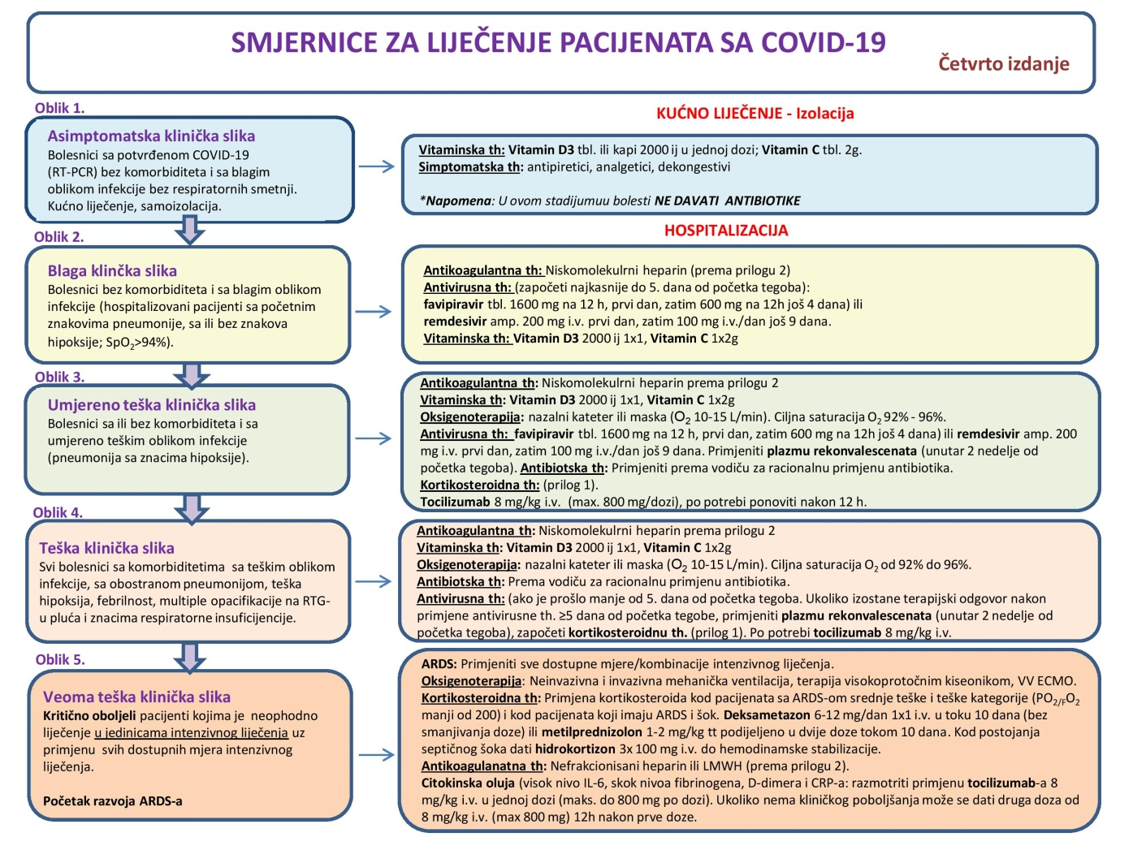

Slide 10
ZAKLJUČAK
Većina zaraženih – blaži oblik bolesti
Teški oblik – ARDS, septički šok, metabolička acidoza, koagulopatija
71% umrlih – nalaz teške koagulopatije, tj. DIK
Hospitalizovani pacijenti – profilaktičke doze LMWH
Antikoagulantna profilaksa – niži rizik od VTE kod COVID-19
Terapijske doze antikoagulantnih lijekova nemaju prednost nad profilaktičkim dozama

Slide 11
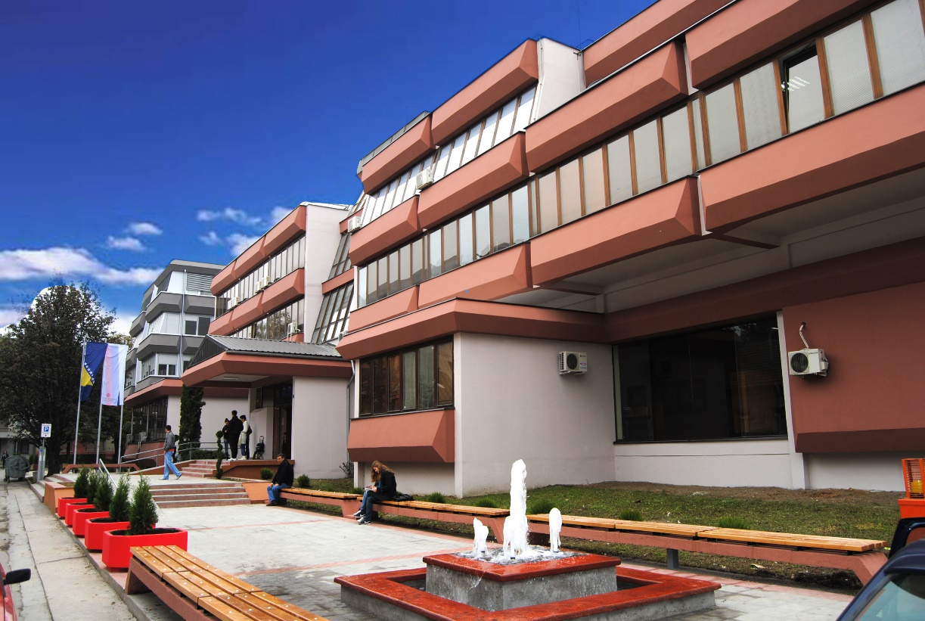
Hvala na pažnji!
UNIVERZITET U BANJOJ LUCI
UNIVERSITY OF BANJA LUKA
MEDICINSKI FAKULTET
FACULTY OF MEDICINE

